Slide 1
Автотесты
Прощай рутинная работа

Slide 2

Содержание занятия
Тестирование
Автотестирование
Инструменты

Slide 3
Не забудьте отметиться!

Slide 4

Тестирование

Slide 5
Тестирование - это сложно или нет?

Slide 6
Нужны тест кейсы
Это проверка работоспособности функциональности.
Необходимы, чтобы можно было проверить приложение. Познакомится с ней не зная код. Рассматривая приложение как “черный ящик”.
Написать тест кейс – значит создать текстовое описание процесса тестирования функциональности.
Примерная структура:
Номер
Название
Предусловие
Порядок действий
Ожидаемый результат

Slide 7
Давайте попробуем:)

Slide 8
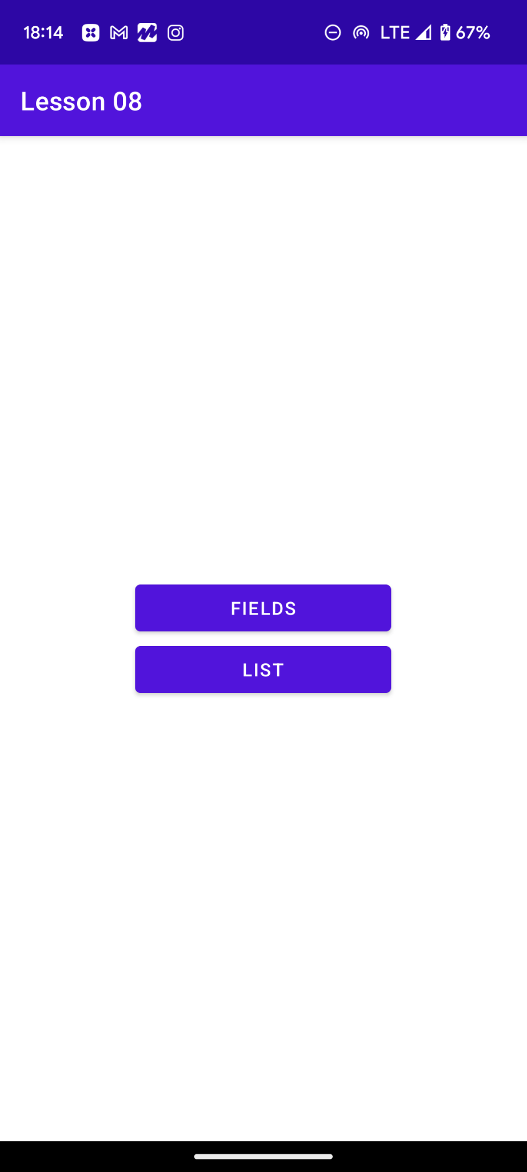
Давайте создадим пример тест кейса
0001
Первый запуск
Установить приложение на устройство
Запустить приложение
Откроется экран, на нем должны быть кнопки FIELDS и LIST
0002
Нажатие на FIELDS
Приложение открыто на первом экране
Нажать на кнопку FIELDS
Открытие экрана с полем ввода и кнопкой ACTION

Slide 9
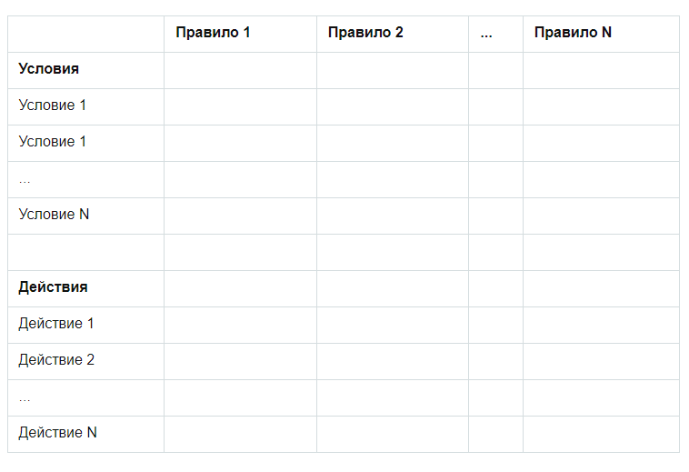
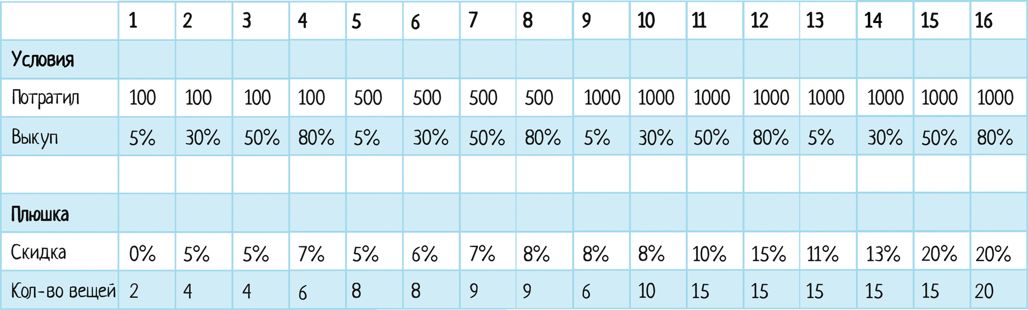
Таблица принятия решений
Инструмент, который помогает составлять возможные тест кейсы. Также – помогает не упустить тест кейсы.
“Один столбец – один тест кейс”.
После составления таблицы - ее можно будет попробовать оптимизировать. А потом записать тест кейсы.
Для удобства, таблицу иногда инвертируют.

Slide 10
Давайте теперь накидаем небольшую таблицу

Slide 11
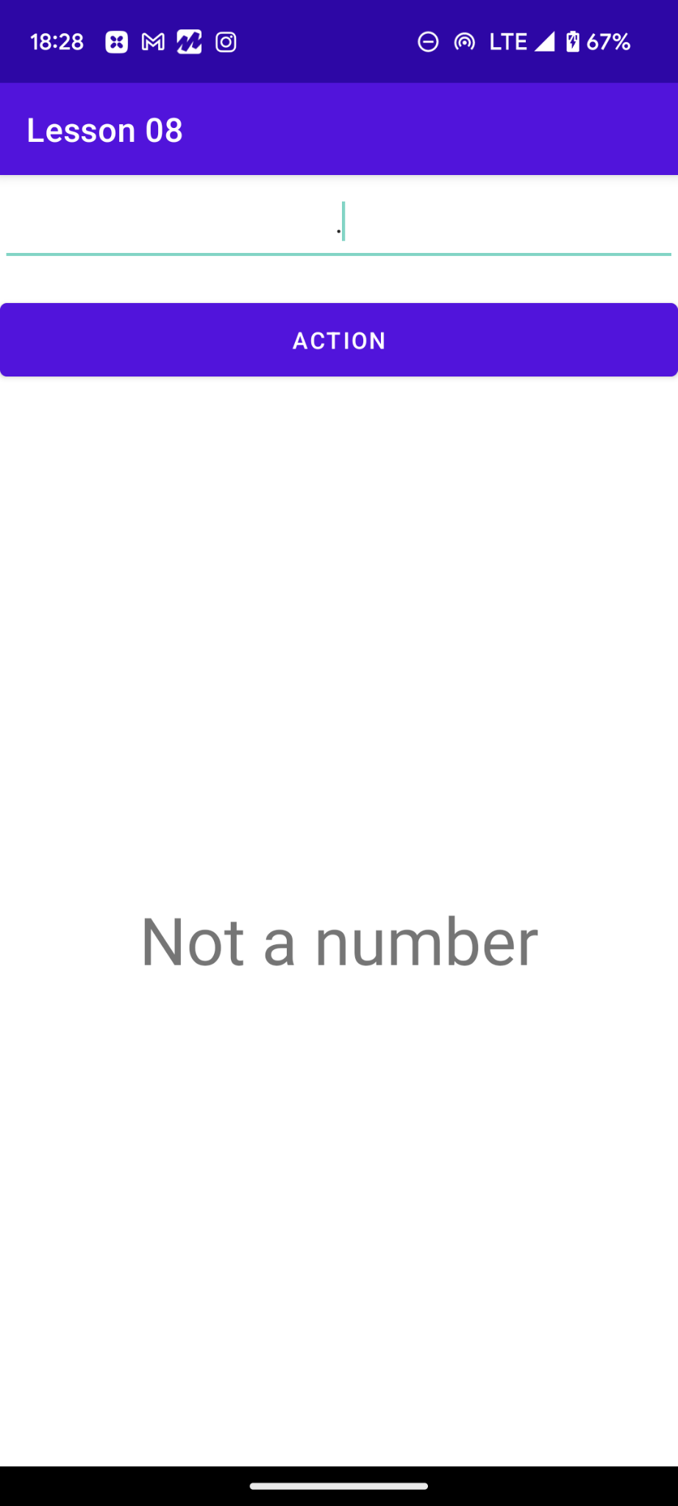
Пример таблицы
 | Правило 1 | Правило 2 | Правило 3 | Правило 4
Предусловие | n >= 0 | n < 0 | not digital string | blank string
Действие | ACTION | ACTION | ACTION | ACTION
Результат | n! | Is negative number | Not a number | Blank
Notes:
Как составить таблицу принятия решений за шесть шагов
Алгоритм составления таблицы следующий:
Выписать в первый столбик все условия, по одному в каждой строке.
Рассчитать и построить необходимое количество столбцов. Например, если для каждого условия два варианта ответа — «да» или «нет», то правил будет 2^{(количество условий)}.
В каждый столбец выписать варианты ответов на условия так, чтобы комбинации получались разные. Сначала все «да», потом все промежуточные варианты с «да» и «нет», потом только все «нет».
Создать в строке после условий строку с действиями. Под каждым столбцом записать, какое будет решение для данной ситуации.
Оптимизировать таблицу: например, удалить столбцы, решения для которых быть не может, и скомпоновать условия, которые дают одинаковый результат. Либо спросить о них у аналитика или продакт-менеджера, если есть сомнения.
Использовать получившиеся столбцы как тесты.

Slide 12
Нужна усидчивость
Какое количество может быть тест кейсов?
ОЧЕНЬ БОЛЬШОЕ даже на небольшой блок экрана.
И с развитием приложения, количество тест кейсов будет только расти.
Человек не может бесконечно оптимизировать свою подготовку, для уменьшения время прохождения одного тест кейса.
И часто придется гонять одни и те же тест кейсы.

Slide 13
Виды тестирования (далеко не полный список)
После составления всех тест кейсов. Может возникнуть вопрос - а их надо постоянно проходить? Ведь это очень много временных ресурсов.
Тест кейсы можно выделять в определенные группы, и использовать их в зависимости от ситуации.
Я сталкивался с ситуацией, что в разных компаниях одинаковые виды тестов называли по разному. И только одна группа тестов именовалось одинакова везде, и это был самый страшный вид тестирования - Regression Test:)
Обычно это означает полную перепроверку всех тест кейсов, без учета изменений со стороны разработки. Такой вид тестирования заказывается после внесения опасных и обширных изменений в приложение.
Для экономия времени можно попробовать уменьшить количество тест кейсов:
Smoke Test - направлено на проверку функциональности “вширь”. Обычно - это поверхностная проверка максимального количества фич.
Sanity Test - направлено на проверку функциональности “вглубь”. Выделяется важная (основная) функциональность для проверки по максимум.
Re-Test - проверка исправления дефекта. Для перепроверки используется тест кейс, который ранее воспроизводил дефект.

Slide 14
Автотестирование

Slide 15

Автотестирование – это
… скрипт, имитирующий взаимодействие пользователя с приложением.
Можно выделить два подхода:
Модульное тестирование – тестирование на уровне кода
Тестирование пользовательских интерфейсов – имитация пользовательского взаимодействия

Slide 16
Модульное тестирование
Выделяем модуль, класс, для тестирования логики.
Подаем в модуль данные, смотрим на то, как модуль изменяет объекты и проверяем что объекты изменились согласно ожиданиям.
@Before
fun setUp() {
calculator = FactorialCalculator()
}
@Test
fun check_not_digit_1() {
calculator
.calculate("--1")
.check("Not a number")
}

Slide 17
Автотестирование UI
Скрипт взаимодействует с интерфейсом, выполняет пользовательские действия.
Потом скрипт проверяет состояние интерфейса или состояние данных.
Предварительно, приложение может заполняться тестовыми данными и “мокнутыми” объектами. В результате мы можем потом состояние сравнить с ожидаемым.
@Test
fun check_navigation_to_fields() {
onView(withText("Fields")).perform(click())
onView(withText("Action")).check(matches(isDisplayed()))
onView(withHint("Field")).perform(typeText("123"))
onView(withText("Action")).perform(click())
onView(withId(R.id.text)).check(matches(withText("123")))
}

Slide 18
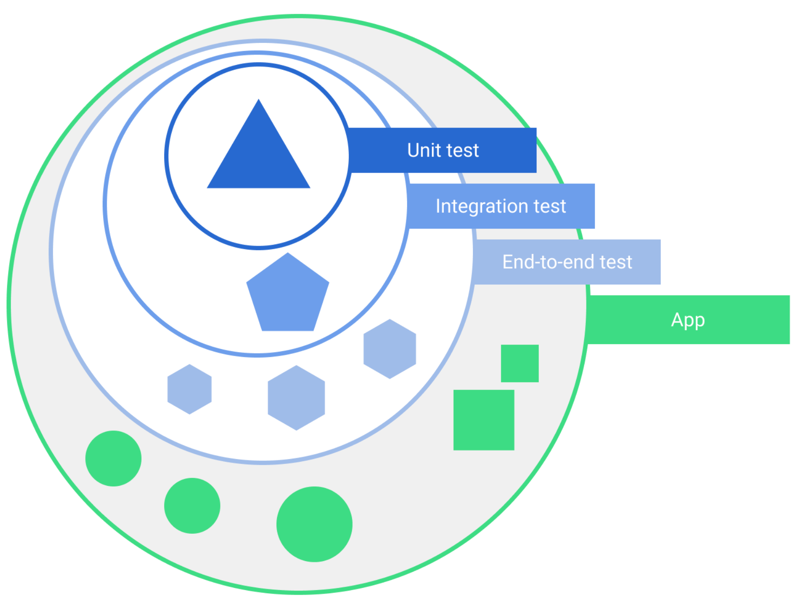
Типы тестирования в Android
По предмету тестирования
Functional - работает это так как должно?
Performance - работает это быстро и эффективно?
Accessibility - могут ли использовать люди с ограниченными возможностями?
Compatibility - работа вне зависимости от устройства и версии системы
… можно подобрать и другие
По объему(скоупу) тестирования
Разделяются на основе степени изоляции или размера.
Unit/Small tests - проверка небольшой части приложения (класс или метод)
End-to-End/Big tests - проверка большей части приложения. Например, пользовательский флоу или экран.
Middle tests - проверка работы и взаимодействия двух или более модулей.

Slide 19
И еще одно важное разделение:)

Slide 20
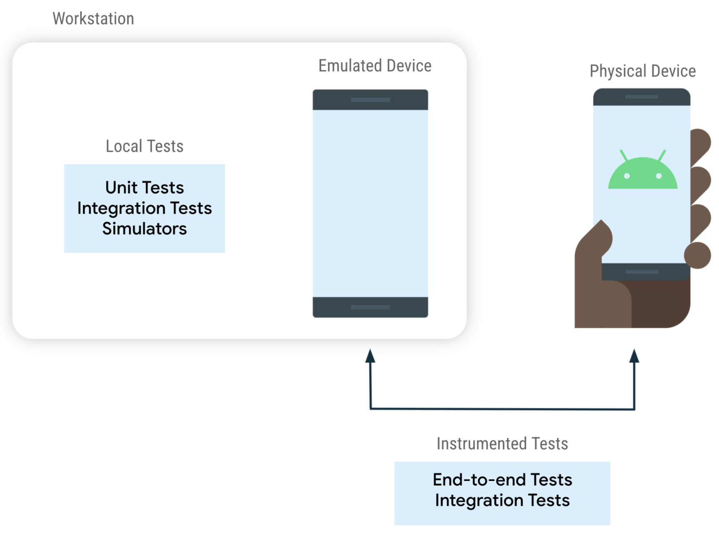
По среде запуска
Local test (Локальные, на JVM)
Запускают локально, просто на JVM. Такого рода тесты гоняются быстрее, но не имеют доступ к Android без дополнительной подготовки.
Например, если ваш модуль касается Android зависимостей, то такой тест будет всегда падать. Но можно будет добавить имитацию Android (обычно при помощи дефолтов или Robolectric).
Обычно такие тесты лучше делать для модулей, которые не зависят от Android.
Instrumented tests (В настоящей среде)
Запускаются на Android (эмуляторе или устройстве). Исполняются дольше, зато исполняются в настоящей среде и можно учитывать поведение самой системы.
Если проверяете что именно Android специфичное - работу базовых компонентов или отрисовку. То потребуется использовать эту среду для запуска.

Slide 21
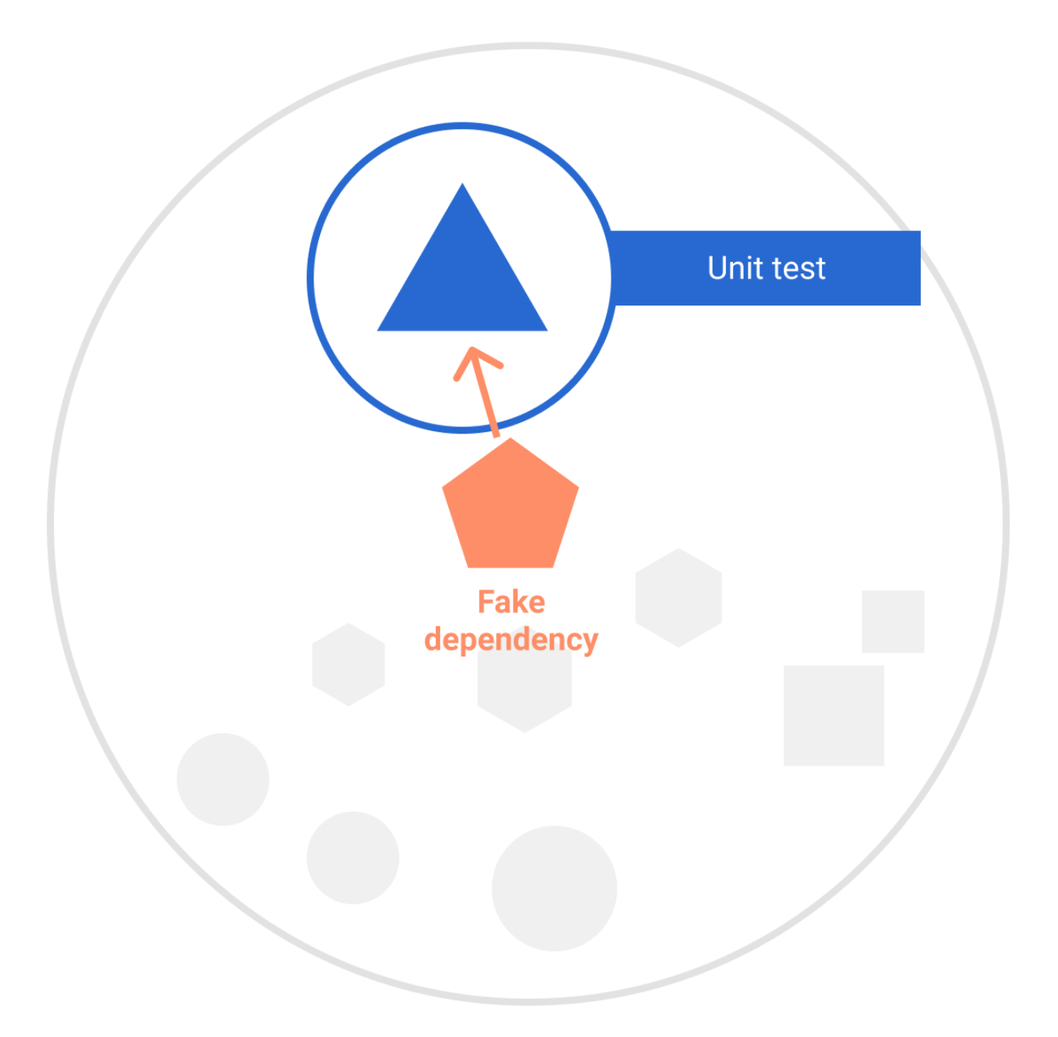
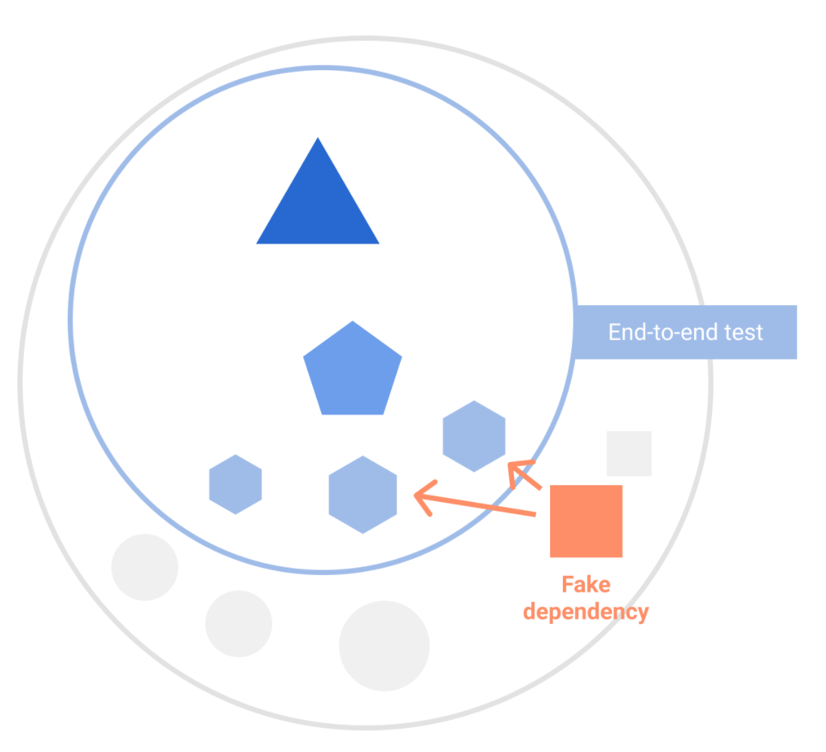
Уход от тестирования “черного ящика”
Можно встретить литературе такое упоминание как “тестовые двойники”.
Для тестирования отдельных модулей или группы модулей позволяет ускорить проверки тест кейсов.
Один из их представителей разбирали в прошлом семестре - это фейковые и заглушечные зависимости или данные.
Еще часто используемый двойник - это мок. Это объекты, которые помогают имитировать поведение и изучать поведение. Есть его рукописный аналог - шпион (spy).
Чтобы использовать двойников требуется следовать инверсии зависимостей и использовать фреймворки для вставки зависимостей.

Slide 22
Есть ли что-то еще?
Ваши версии.

Slide 23
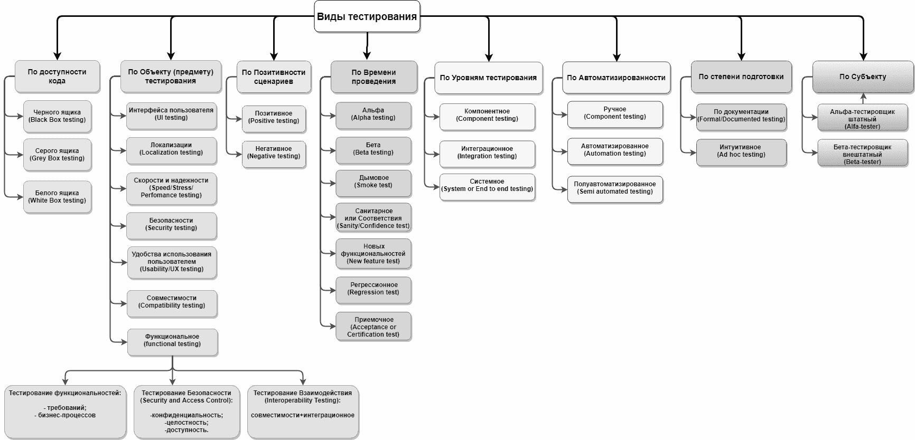
Конечно есть:)
Но мы же в первую очередь разработчики

Slide 24

Инструменты

Slide 25
Какой инструмент пригодится любому тестировщику?

Slide 26


Снифферы
Нюхач:)
Это инструменты для анализа трафика. Особо актуальный в клиент-серверных приложениях
Популярными представителями можно назвать - Charles (он подходит для Windows и Mac) и Fiddler Classic (подходит в основном для Windows).
Есть более продвинутые инструменты, как Whireshark, например. Но их сложнее использовать для целей тестирования.
Главное чем должен обладать инструмент помимо сниффинга - это помогать делать фейковые ответы, или менять ответ в процессе работы.

Slide 27


Фреймворк для автоматизации тестирования
Самый популярный фреймворк в Android автотестах – это Espresso.
Его главные плюсы – тест пишется на “нативном” для разработчика языке и может видеть ресурсы приложения.
Его ближайший аналог - UI Automator. Если в вашем приложении добавляется множество сторонних библиотек, которые под капотом плодят AsyncTask, то в этом случае можно будет глянуть на него.
Еще есть популярный, кроссплатформенный фреймворк – это Appium. На нем тесты пишутся на пайтон, и он имеет слабое представление о ресурсах приложения.
Из своей практики могу сказать что сначала все покупаются на Appium, но потом все равно переходят на нативные фреймворки.

Slide 28

Фасадный фреймворк
Kaspresso
Он устроен так, что вы можете использовать у себя под капотом Espresso или UI Automator.
Также, команда позаботилась над тем, чтобы включить в него все лучшие практики тестирования (чтобы не писать их самостоятельно). Так же есть механика для поддержания работы с flaky тестами (это тесты, у которых нет 100% кейса выполнения, в основном из-за поведения системы).

Slide 29
Test Runner
Простыми словами – тот кто гоняет ваши тесты.
Он зачастую зависит от выбранного фреймворка, указывается в gradle файле.
Для обычных Espresso тестов достаточен AndroidJUnitRunner.
Другие фреймворки, чтобы делать подкапотную работу, потребуют указать свой раннер.
defaultConfig {
...
testInstrumentationRunner "androidx.test.runner.AndroidJUnitRunner"
}
defaultConfig {
...
testInstrumentationRunner "com.kaspersky.kaspresso.runner.KaspressoRunner"
}

Slide 30
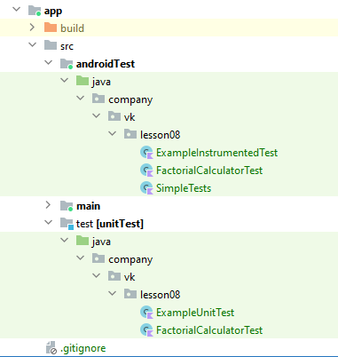
Расположение тестов
Есть отдельные директории для тестового кода
test – это локальные тесты
androidTest – instrumented тесты
В этих директориях также можно создавать фейковые объекты и ресурсы для работы.

Slide 31
Зависимости для тестирования
Поскольку эти зависимости не нужны в конечном приложении, поэтому за счет механики работы gradle, можно указать правило подтягивания этих зависимостей только для тестового кода.
dependencies {
// Core library
androidTestImplementation 'androidx.test:core:1.5.0'
// AndroidJUnitRunner and JUnit Rules
androidTestImplementation 'androidx.test:runner:1.5.2'
androidTestImplementation 'androidx.test:rules:1.5.0'
// Assertions
androidTestImplementation 'androidx.test.ext:junit:1.1.5'
androidTestImplementation 'androidx.test.ext:truth:1.5.0'
androidTestImplementation 'com.google.truth:truth:1.1.3'
// Espresso dependencies
androidTestImplementation 'androidx.test.espresso:espresso-core:3.5.1'
androidTestImplementation 'androidx.test.ext:junit-ktx:1.1.5'
// for jvm tests
testImplementation 'junit:junit:4.13.2'
}

Slide 32
Настало время автоматизировать тест кейс

Slide 33
А если есть асинхронные операции?
public void waitForViewToDisappear(int viewId, long maxWaitingTimeMs) {
long endTime = System.currentTimeMillis() + maxWaitingTimeMs;
while (System.currentTimeMillis() <= endTime) {
try {
onView(allOf(withId(viewId), isDisplayed()))
.matches(not(doesNotExist()));
} catch (NoMatchingViewException ex) {
return; // view has disappeared
}
}
throw new RuntimeException("timeout exceeded");
}
Самы простой хак – это опираться на View, который говорит о том что данные грузятся. Когда он переходит в нужное состояние, то можно смотреть на данные компонента.
Второй способ, который может потребоваться, – это использовать Idling Resource механику. К этому объекту будет обращаться раннер, для того, чтобы понять - надо ли исполнять следующий шаг теста
Для этого нам потребуется взять имеющуюся имплементацию( которых немного) или написать свою. Потом зарегистрировать ее.
Как пример - когда исполняется асинхронный запрос, объект будет стопить выполнение теста при помощи метода isIdleNow().
vs
IdlingRegistry.getInstance().register(mIdlingResource)

Slide 34
RecyclerView тоже вносит коррективы
RecyclerView располагает своих детей с одинаковыми id – это может усложнить выбор конкретного ребенка.
RecyclerView рисует не всех детей.
Для работы с RecyclerView есть отдельный класс - RecyclerViewActions с методами
scrollTo() - промотать до нужной View
scrollToHolder() - промотать до нужного ViewHolder
scrollToPosition() - промотать до позиции
actionOnHolderItem() - выполнить действие на ViewHolder
actionOnItem() - выполнить действие на View
actionOnItemAtPosition() - выполнить действие на позиции
@Test
fun check_click_at_position() {
onView(withId(R.id.recycler))
.perform(RecyclerViewActions.scrollToPosition<ViewHolder>(7))
onView(withId(R.id.recycler))
.perform(RecyclerViewActions.actionOnItemAtPosition<ViewHolder>(7, click()))
}

Slide 35
Тесты с моками
// TestRunner с использованием DexOpener
class OpenedDexJUnitRunner: AndroidJUnitRunner() {
override fun newApplication(cl: ClassLoader, className: String, context: Context)
: Application {
// MockK supports for mocking final classes on Android 9+.
if (Build.VERSION.SDK_INT < Build.VERSION_CODES.P) {
DexOpener.install(this)
}
return super.newApplication(cl, className, context)
}
}
// Подключение в gradle
android {
defaultConfig {
...
testInstrumentationRunner "company.vk.lesson08.OpenedDexJUnitRunner"
}
...
}
Есть два популярных фреймворка для моков, примерно с одинаковым api работы:
mockk
mockito
Из-за особенностей kotlin, для Android API ниже 33 может потребоваться использовать еще плагин чтобы сделать данную механику рабочей:
DexOpener
Эти фреймворки позволяют как давать кастомные ответы на вызов методов, так и потом смотреть количество вызовов функций у мокнутых объектов.
@Test
fun check_data_at_position() {
...
val mockedCharacterAccessor = ServiceLocator.inject(ICharacterAccessor::class.java)
coVerify(exactly = 1) { mockedCharacterAccessor.list(0, 20) }
}
protected fun createFakeFactory(): ServiceLocator.IFactory {
...
val spiedCharacterAccessor = spyk(tmp)
val fakeFactory = FakeFactory().apply {
add(ICharacterAccessor::class.java, spiedCharacterAccessor)
}
...
}

Slide 36
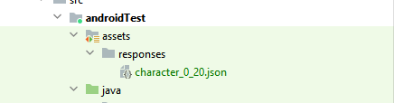
Тесты с моками запросов
В ситуации, когда хочется максимально сохранить целостность приложения и провести разные UI тесты, то можно мокать ответы на запросы.
Для этого помогает фреймворк:
MockWebServer
Во время использования этого фреймворка можно максимально кастомизировать ответы, тем самым проверить все состояния (успешные и ошибки).
Если идти этим путем, то придется заранее, при помощи сниффера, сделать большое количество моков ответов. Обычно, эти моки хранят в директории assets.
@AfterClass
@JvmStatic
fun globalShutdown() {
mockedWebServer.shutdown()
}
@Test
fun check_data_at_position() {
val response = // ответ от API, которые требуется подставить
mockedWebServer.enqueue(MockResponse().setBody(response))
...
}

Slide 37
Напоминание оставить отзыв

Slide 38
Спасибо за внимание!

